Slide 1
Universidade Federal de Goiás
Instituto de Informática
Especialização em Análise e Projeto de Sistemas de Informação com ênfase em Desenvolvimento de Sistemas para Web Utilizando Ferramentas Livres
Alunos:
Ailton Antonio de Araújo
Fernando Nery Barros
Gerson Rodrigues Pereira
Gilmar Ferreira Arantes
Gustavo de Melo Pereira Coutinho
Hermes Silva Júnior
João Marcos Borges e Azevedo
Leandro Pires Rabelo
Paulo Henrique Borges de Melo
Roberto Bernardes Monteiro
Rodrigo Morian Loures
Tiago Andrade Serpa
Yoshiyuki Kuwae
Orientador:
Prof. Dr. Fábio Nogueira de Lucena
Goiânia, 6 de novembro de 2007.

Slide 2
Projeto Escola
1. Introdução
2. Componentes Funcionais
3. Processo de Desenvolvimento
4. Arquitetura do Escola 1.0
5. Resultados
6. Considerações Finais

Slide 3
1. Introdução
Visão geral do projeto Escola
  Sistema de Gerência Acadêmica: Ensino, Pesquisa e Extensão
  Objetivo de automatizar processos administrativos típicos de instituições de ensino
  Escola 1.0 – não se aplica a um processo ou workflow específico
  Personalização possível

Slide 4
2. Componentes Funcionais por categorias de usuários
Aluno
  Acesso a notas e freqüências
  Atualizar desempenho de docente
  Cadastrar interesse em receber informações de nota e/ou freqüência
  Registrar interesse em turma
Docente
  Atualizar notas e freqüências
  Definir expressão de nota final
  Gerar relatório de turma
  Consultar desempenho de docente

Slide 5
2. Componentes Funcionais por categorias de usuários
Secretário
  Definir modelo de avaliação
  Cadastrar usuário
  Cadastrar curso
  Criar turma
  Matricular aluno em curso
  Cadastrar intenção de turma
Administrador
  Manutenção de usuários

Slide 6
2. Componentes Funcionais por módulos
Pessoas físicas e jurídicas
Administração de curso
Notas e Freqüências
Controle de acesso
Avaliação do corpo docente
Serviços – envio de e-mail e expressão de nota final
Geração de Relatórios (HTML e PDF)

Slide 7
2. Componentes Funcionais módulo Pessoas físicas e jurídicas
Componente interno do sistema (sem interface web)
Outros componentes manipulam informações de pessoas
Cadastro de pessoa único para mais de um papel no sistema
Serviços para registro e manutenção de informações sobre pessoas físicas e jurídicas (dados pessoais, endereço, e-mail, telefones e etc.)

Slide 8
2. Componentes Funcionais módulo Administração de curso
Serviços que auxiliam a gestão acadêmica de cursos
Serviços disponíveis conforme a categoria de usuário
  cadastrar aluno, docente, secretário
  cadastrar curso, turmas
  oferta de disciplinas
  efetivar matrícula e outros

Slide 9
2. Componentes Funcionais módulo Notas e Freqüências
Agrupam funções para administração de notas e freqüências de alunos
Possibilita definir o número de notas e a equação que calcula a nota final delas para cada aluno
Por padrão, duas notas e a média aritmética simples para a nota final

Slide 10
2. Componentes Funcionais módulo Controle de Acesso
Garantir mecanismos de segurança para o Escola 1.0
Operações de autenticação e autorização dos usuários cadastrados
Utiliza o framework Spring Acegi Security
Manutenção de usuários, alteração de senha, mecanismos para substituir/desabilitar senha de usuário

Slide 11
2. Componentes Funcionais módulo Avaliação do corpo docente
Faz uso: aluno, docente e secretário para avaliação de docentes
Secretário – cria o modelo da avaliação para a turma
Aluno – responde o formulário de avaliação do docente definida pelo secretário
O secretário e o docente consultam as avaliações das turmas, anonimamente, mas a avaliação respondida pelo aluno não é anônima
A avaliação fica disponível para os alunos responderem durante o período de execução da disciplina em uma turma

Slide 12
2. Componentes Funcionais módulo Serviços
Envio de e-mail
  recebe o endereço de destino para o qual a mensagem recebida, também fornecida, será enviada.
Expressão de nota final
  valida e executa expressões fornecidas para definição de como uma nota final será obtida em função de outras notas
  a execução recebe como entrada uma turma e um estudante dessa turma

Slide 13
2. Componentes Funcionais módulo Geração de Relatórios
Gera os relatórios do sistema em HTML e PDF
Não acessa repositório
Busca as informações necessárias nos demais componentes, por meio das suas interfaces de serviço
Utiliza o JasperReports para gerar
Utiliza o iReport para auxiliar na montagem dos leiautes

Slide 14
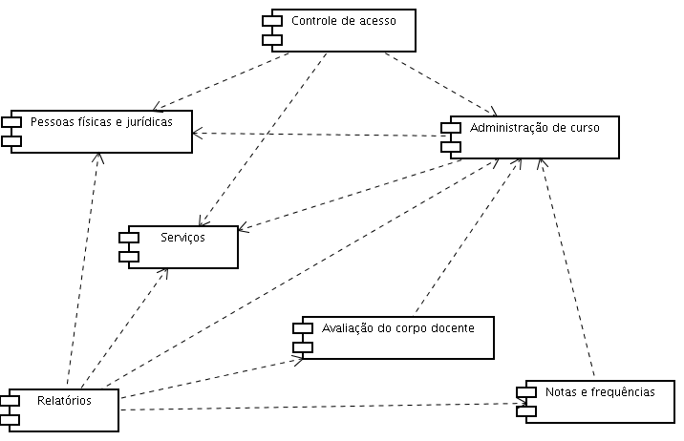
2. Componentes Funcionais
Diagrama de Componentes (parcial)

Slide 15
3. Processo de Desenvolvimento
Plano de Gerência de Projeto
Desenvolvimento iterativo e incremental
Estrutura analítica do projeto (WBS)
Reuniões
Definição da Arquitetura – organização a ser adotada na implementação do Escola 1.0;
Projeto de Interação (look and feel do Escola 1.0);
Implementação de código;
Implantação (Instalação – documentação e software);
Testes de aceitação das funcionalidades do Escola 1.0 – executadas sobre a interface web.

Slide 16
3. Processo de Desenvolvimento
Ferramentas
Kad 0.9 – as ferramentas empregadas na produção dos artefatos do Escola 1.0 serão as mesmas para futuras manutenções e geração de executáveis
linguagem de programação (java)
Banco de Dados (HSQLDB)
Testes de Unidade (JUnit)
Testes de integração entre camadas (Jmock)
Relatórios (JasperReports e iReport)
Frameworks
  Interface com o usuário (JavaServer Faces – JSF)
  Persistência de objetos (Java Persistence API – Hibernate)
  Inversão de controle e/ou injeção de dependência (baixo acoplamento – Framework Spring)
  Controle de acesso (Acegi Security)
Jude (UML)
Repositório Subversion (https://svn.berlios.de/svnroot/repos/escola)

Slide 17
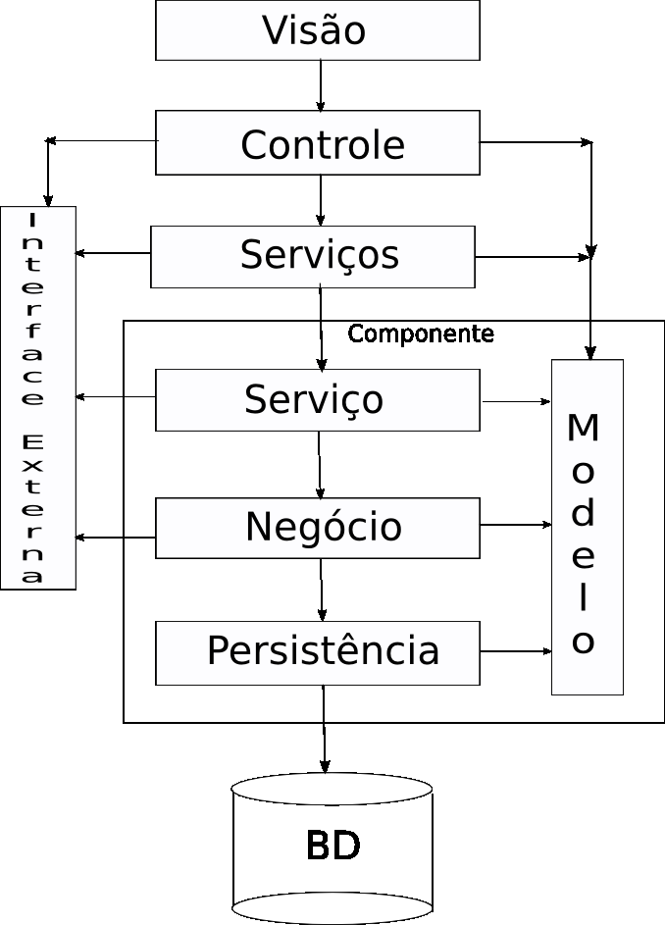
4. Arquitetura
Visão Geral

Slide 18
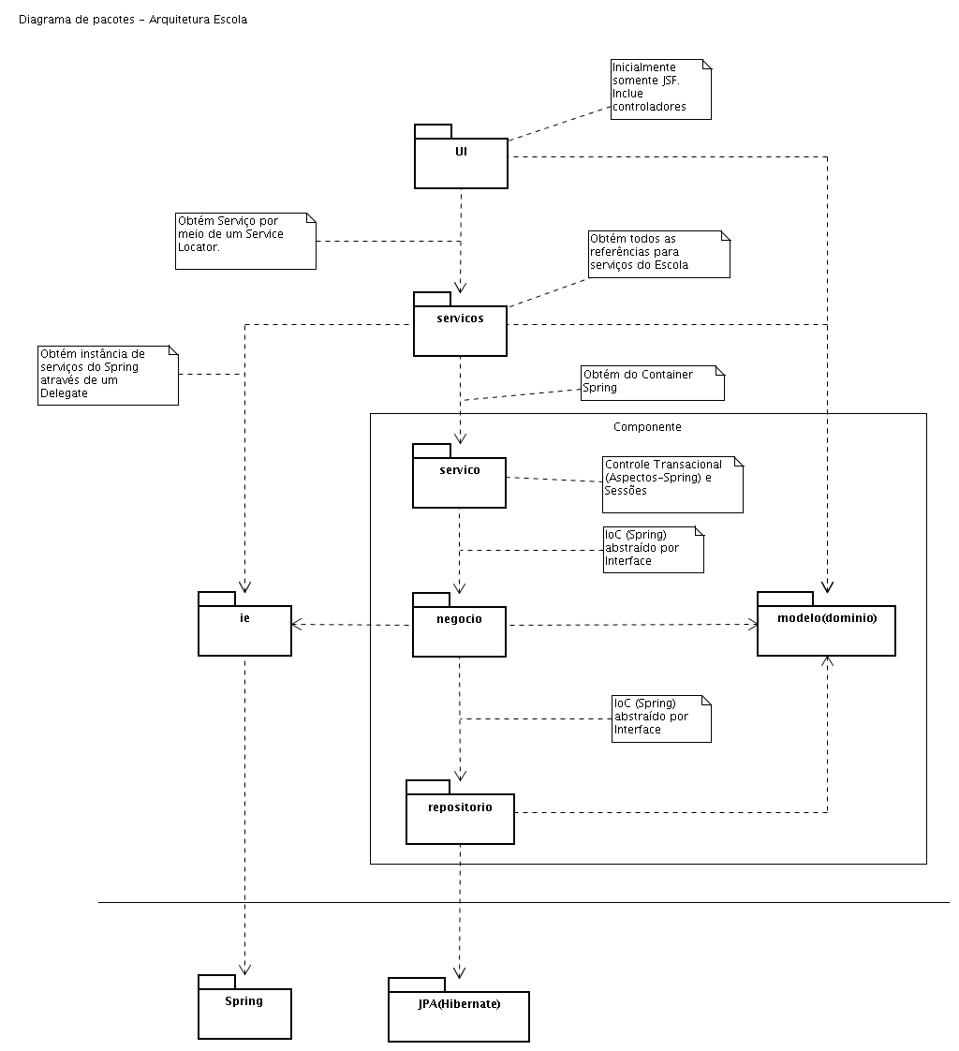
4. Arquitetura
Visão Lógica – Diagrama de Pacotes

Slide 19
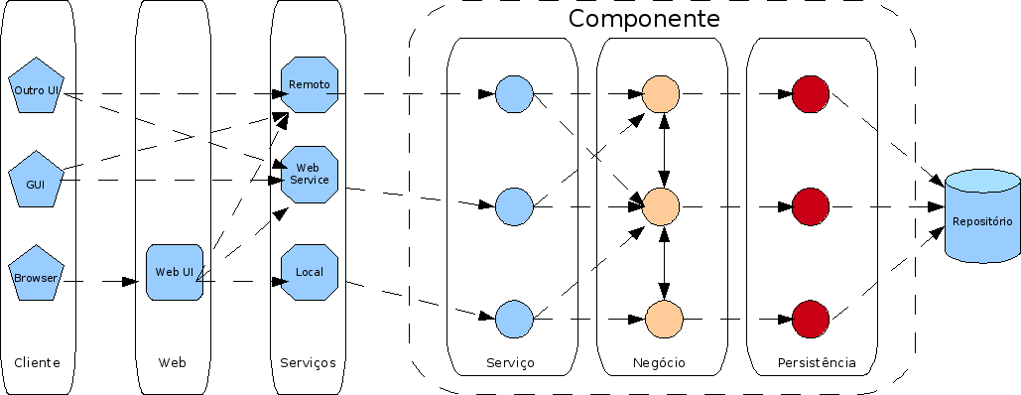
4. Arquitetura
Visão de Execução

Slide 20
4. Arquitetura
Visão de Implementação
No ambiente de desenvolvimento a estrutura que deverá ser mantida é a seguinte:
/src
  Diretório que conterá os arquivos fonte da aplicação.
/test
  Diterório que conterá os arquivos fonte das classes de teste. As classes de teste poderão ter o mesmo package da classe alvo (testada).
/web
  Exemplo de diretório UI (JSP's, JSF's, HTML's etc.), mas contendo arquivos para um cliente WEB, dentre eles os diretórios WEB-INF e META-INF.
/lib
  Diretório que conterá as bibliotecas necessárias para a aplicação que não se encontram no KAD como, por exemplo, um driver de banco de dados.
/dist
  Diretório que conterá os jars da aplicação a serem distribuidos após o 'build'.

Slide 21
4. Arquitetura
Visão de Implementação (cont.)
No servidor:
/web
Diretório que conterá a todos os arquivos da camada de visão, dentre eles JSP's e outros diretórios como:
META-INF
Conterá informações de contexto
WEB-INF
Conterá arquivos de deployment, configurações de navegação (controle), bem como outros diretórios tais como:
/lib
Conterá todas as bibliotecas necessárias à aplicação como também o diretório componentes) e seus subdiretórios.
Dentre as bibliotecas necessárias estarão os pacotes de serviços (Service Locator, Interfaces Externas e UI (Managed Beans)).

Slide 22
4. Arquitetura
Visão de Implementação (cont.)
Abaixo do diretório /lib deverá existir um diretório nomeado de /componentes.
Por exemplo: componente Pessoa – diretório raiz: /pessoa
Camada de Serviço: pessoa-servico-local.jar (para receber chamadas remotas - pessoa-servico-remote.jar)
Camada de Negócio: pessoa-negocio-bean.jar (outra implementação de regra de negócio usando Jboss Rules - pessoa-negocio-jbossrules.jar)
Camada de Persistencia: pessoa-repositorio-jpa.jar (usando JDBC - pessoa-repositorio-jdbc.jar)
Camada de Modelo de Domínio: pessoa-modelo.jar

Slide 23
5. Resultados
Arquitetura de Software (projeto exemplo)
Instalação (documentação e software)
Código fonte do Escola 1.0
Código executável (empacotado)
Testes de unidade
Testes de aceitação

Slide 24
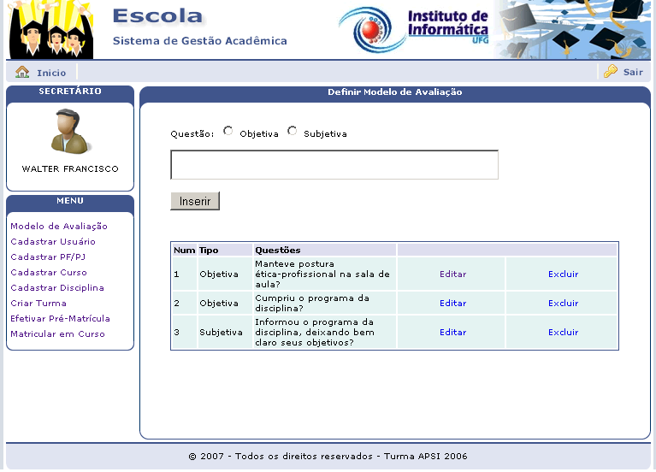
5. Resultados
Tela – Definir Modelo de Avaliação

Slide 25
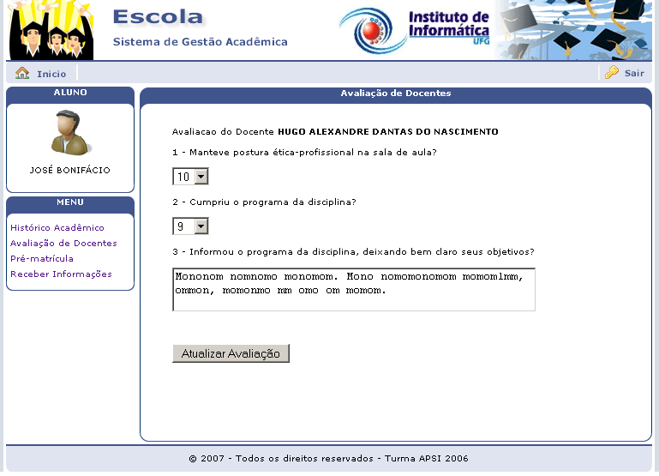
5. Resultados
Tela – Avaliação de Docente

Slide 26
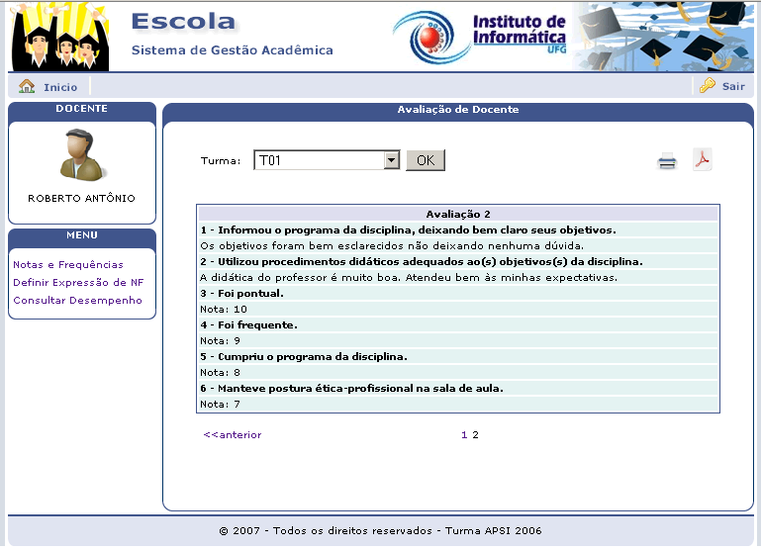
5. Resultados
Tela – Consultar Desempenho

Slide 27
6. Considerações Finais
Lições aprendidas
O que não foi feito e trabalhos futuros
  Integração dos componentes produzidos. A versão corrente não os integrou, embora cada um deles tenha seguido a arquitetura proposta
  Implementar a comunicação remota ao sistema, uma vez que somente a comunicação local foi implementada
  Integração com outros sistemas, visto que o escopo atual do projeto não abordava esta integração

